Slide 1

复变函数与积分变换
——第二讲
贵州大学计算机科学与技术学
潘平
电话：13078569531
邮箱：panping_17@163.com
贵州大学计算机科学与技术学院潘平

Slide 2
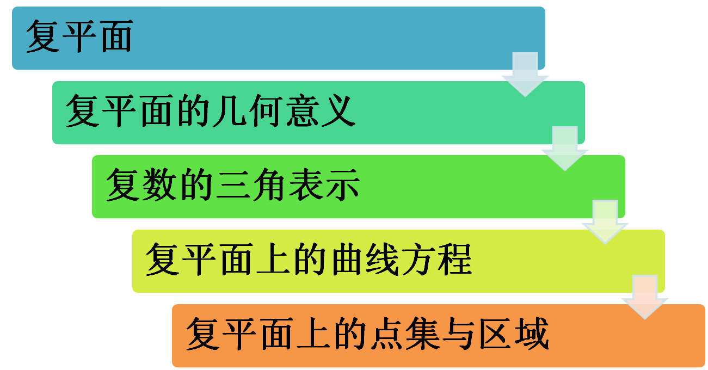
目 录
贵州大学计算机科学与技术学院潘平

Slide 3
一、复平面
给定一复数z=x+yi, 在坐标平面XOY上存在惟一的点P(x,y)与z=x+yi对应. 反之, 对XOY平面上的点P(x,y), 存在惟一的复数z=x+yi与它对应. 根据复数的代数运算及向量的代数运算的定义知这种对应构成了同构映射. 因此可以用XOY平面上的点表示复数z.
这时把XOY平面平面称为复平面. 有时简称为z平面.，或称为复平面
贵州大学计算机科学与技术学院潘平

Slide 4
目的：
使复数与复平面上的点一一对应，因此，我们可以认为“点Z”与“数Z”具有相同的意义。
因此，可以将复平面上的点和复数z不加区别, 即“点z”和“复数z”是同一个意思. 有时用C 表示全体复数或复平面.
复数z也可以用以原点为起点而以点P为终点的向量表示(如图).
这个平面也称为复平面
因此复数加、减法满足向量加、减法中的平行四边形法则.
贵州大学计算机科学与技术学院潘平

Slide 5
在Z平面*复平面）中，用 表示复数z时, 这个向量在x轴和y轴上的投影分别为x和y.
把向量 的长度r 称为复数z的模或称为z
的绝对值, 并记为|Z|。
显然有
三角不等式
且
贵州大学计算机科学与技术学院潘平

Slide 6
二、复平面的几何意义
表征了复平面上以
半径的圆周上的点的集合
表征了共轭复数的模型是等价的；
表征了两个复数的仍然是一个复数，而共轭的复数等价于复数模的平方
贵州大学计算机科学与技术学院潘平

Slide 7
所以：
贵州大学计算机科学与技术学院潘平

Slide 8
当 时，以正实轴为始边，以表示 的矢量 为终边的角的弧度数 称为的辐角，记为：
对每个 ，都有无穷多个辐角， 因为用 表示复数 的一个辐角时，
就是 的辐角的一般表达式
满足 的复数 的辐角 称为主辐角(或称辐角的主值)，记做argz，则：
贵州大学计算机科学与技术学院潘平

Slide 9
需要强调，把主辐角定义为满足 的辐角，
仍然成立
当 时， 没有意义，即零向量没有确定的方向角；
但当 时，
显然：
说明：当 z 在第二象限时，
贵州大学计算机科学与技术学院潘平

Slide 10
就是说，辐角的主值 可以由反正切 的主值确定，亦可根据下列关系确定：
其中：
贵州大学计算机科学与技术学院潘平

Slide 11
设在复平面内有四个复数
有：
贵州大学计算机科学与技术学院潘平

Slide 12
例：
求一步到位复数的模和辐角
（1）
（2）
解：
由于
因此
由于
从而
于是
贵州大学计算机科学与技术学院潘平

Slide 13
三、复数的三角表示
利用直角坐标与极坐标的关系，即：
因此有
称为复数的三角表示式
利用欧拉公式
则有
称为复数的指数表示式
贵州大学计算机科学与技术学院潘平

Slide 14
例：
将下列复数化为三角表示式与指数表示式
解：
（1）显然
由于 在第三象限，于是有
主辐角
因此有
模
复数表示
三角形式
指数形式
贵州大学计算机科学与技术学院潘平

Slide 15
（2）显然
又因为
于是有
三角形式
复数表示
复数表示
主辐角
（3）先将 改写成代数形式求出
由于
贵州大学计算机科学与技术学院潘平

Slide 16
从而有
又由于
得
又因为
在第一象限，于是
贵州大学计算机科学与技术学院潘平

Slide 17
定理：
两个非零复数乘积的模等于它们模的乘积，乘积的辐角等于它们辐解的和。即
根据乘法定义和运算法则及两角和公式
贵州大学计算机科学与技术学院潘平

Slide 18
应该注意的是 中的加法是集合的加法运算：即将两个集合中所有的元素相加构成的集合。
两个复数相乘的几何意义
设两个复数对应的向量分别为
先将z₁按逆时针方向
旋转角度 ,再将模
变到原来的r₂倍,于是
所得的向量z就表示乘积
贵州大学计算机科学与技术学院潘平

Slide 19
如果写成指数形式，即如果
那么
特别地，当|z|=r=1时,
变为
贵州大学计算机科学与技术学院潘平

Slide 20
称为De Movie公式（棣摩弗公式）.
如果定义负整数幂为
那么
De Movie公式仍然成立. 设
当
(即 ) 时,
贵州大学计算机科学与技术学院潘平

Slide 21
如果将z₁和z₂写成指数形式
则
于是
定理：
两个非零复数商的模等于它们模的商，商的辐角等于被除数与除数的辐角差。
贵州大学计算机科学与技术学院潘平

Slide 22
对给定的复数 ，方程 的解 称为 的n次
方根, 记做 或 如果
于是
当 时
贵州大学计算机科学与技术学院潘平

Slide 23
满足以上三式的充分必要条件是
其中 表示算术根. 于是
当取k=0,1,2,···,n-1时, 对一个取定的θ, 可得n个相异根如下
贵州大学计算机科学与技术学院潘平

Slide 24
由三角函数的周期性
贵州大学计算机科学与技术学院潘平

Slide 25
可见, 除w₀,w₁,···,w_{n-1}外, 均是重复出现的, 故
这n个复数就是所要求的n个根.
当z=0时, w=0就是它的n次方根.
在上面的推导过程中, 可取θ为一个定值, 通
常取主辐角. 若用指数表示式, 则当z=re^{iθ}时,
贵州大学计算机科学与技术学院潘平

Slide 26
例：
已知正三角形的两个顶点为
求它的另一个顶点
解：
首先作图，如图所示
将表示 的矢量绕 旋转
或
得到另一矢量，它的终点即是另一个顶点
由于复数 的模为1，转角为 ，根据复数的乘法，有：
所以：
贵州大学计算机科学与技术学院潘平

Slide 27
例：
将 写成直角坐标形式。
解：
首先将方程改写为指数形式，即
所以
幂形式
指数形式
直角形式
贵州大学计算机科学与技术学院潘平

Slide 28
例：
求 的四个根
解：
由三角表示式有
利用求 次根公式，得
取 ，得到四个根为
在复平面上，这四点正好是以 半径的圆内切正四边形的四个顶点
贵州大学计算机科学与技术学院潘平

Slide 29
例：
确定1的 次根
解：
因为
因此有
显然，当 时，有两个根：
它表征了以1为半径的圆在实轴上的两个点
当 时，
所有的根位于以半径为1的圆内切正 边形的顶点上，其中一个顶点对应的主值
贵州大学计算机科学与技术学院潘平

Slide 30
令：
则有
因此，不同的次 根恰好是
如图所示了， ， 和 的情形
贵州大学计算机科学与技术学院潘平

Slide 31
四、复平面上的曲线方程
平面上的曲线方程有直角坐标方程和参数方程两大类，相应地，复平面上的曲线方程也可写成这两种形式
1、直角坐标方程的复数形式
平面曲线方程的一般形式为：
由
可得
贵州大学计算机科学与技术学院潘平

Slide 32
因此，复平面上的曲线方程的一般形式可写成：
如：直线方程：
或可写成
直线方程：
可写成 或
圆方程：
可写成：
它表明以点 为圆心， 为动点到的距离，由此可见，用复数 表示曲线上的动点，可以直接写出其轨迹方程。
贵州大学计算机科学与技术学院潘平

Slide 33
如动点到定点 和 的距离之和为常数 的轨迹为椭圆
其方程为：
到定点 和 的距离的动点轨迹为连接这两点线段的垂直平分线，其方程为：
在直角坐标系中，圆周的一般方程
由于：
所以在复平面上有：
贵州大学计算机科学与技术学院潘平

Slide 34
如果令：
则可简化为：
这就是复平面上圆周 的一般方程，其中：A，D为实数， 为复数，且
如果 ，则 为直线。因此复平面上的直线方程的一般形式为：
贵州大学计算机科学与技术学院潘平

Slide 35
例：
将直线方程 化为复数表示式
解：
将
代入方程 中。
即有：
贵州大学计算机科学与技术学院潘平

Slide 36
2、参数方程的复数形式
设
若 是参数，则：
则由两个复数相等的定义得到曲线 的参数方程，即
例：
将通过两点 与 的直线用复数形式的方程表示
解：
通过点 与 的直线可以用参数 表示为
因此，其复数形式为：
贵州大学计算机科学与技术学院潘平

Slide 37
取 ，得线段 的中点为：
对于圆周参数方程
令
或
例：
求下列方程所表示的曲线
解：
（1）设
则方程变为：
即：
从几何意义上看，它表示了以 为圆心，半径为2的圆
贵州大学计算机科学与技术学院潘平

Slide 38
（2）设 ，则
则有：
从几何意义上看，它是一条平行于X轴的直线
（3）设 ， 代入 可得：
即
因此，当 时，方程 表示过点 ，其方向平行于复矢量 的直线；当 时，表示上述直线中的半直线。由于点 满足
因此，方程表示从点 出发，倾角为 的射线
贵州大学计算机科学与技术学院潘平

Slide 39
3、简单曲线与光滑曲线
设曲线C为 ，如果 和 在 上连续，即 在 上连续，则称曲线C为连续型曲线；如果当
时，存在 ，则该连续曲线在图形上无重点，则称简单曲线或约当曲线；如果方程还满足： ，则称它为简单闭曲线或简单闭路。
如：一般圆周或多边形的边界都是简单闭曲线
所谓曲线C是光滑的，在图形上是指它各点处具有连续变动的切线，即切矢量 在 上连续。但是，当 时，其切矢量的方向不确定，无切线，所以其定义为：
贵州大学计算机科学与技术学院潘平

Slide 40
定义：
若曲线C为 ，其中： 在 上连续，
且 ，则称曲线C为光滑曲线，由有限条光滑曲线连接成的曲线称为逐段光滑曲线
显然，直线、圆周等都是光滑曲线，而折线和多边形的边界都是逐段光滑的
例：下列曲线是否为简单闭曲线?
简单
闭
简单
不闭
不简单
闭
不简单
不闭
贵州大学计算机科学与技术学院潘平

Slide 41

连续的简单闭曲线称为Jordan曲线.
任何Jordan曲线C将平面分为两个区域, 即内部区域(有界)与外部区域(无界), C是它们的公共边界.
边界
外部
内部
关于曲线方向的说明:
设C 为平面上给定的一条连续曲线,如果选定 C 的两个可能方向中的一个作为正向, 则称C为有向曲线.
C
C¯
如果从A 到 B 作为曲线C 的正向, 那么从 B 到 A 为曲线 C 的负向, 就是C¯.
除特殊声明外, 正向总是指从起点到终点的方向.
贵州大学计算机科学与技术学院潘平

Slide 42
五、复平面上的点集与区域
1、复平面上的点集
平面上以 为中心， 为半径的圆：
内部的点 的集合称为点的一个 邻域，记为
如图所示。而称满足不等式
的点集为 的一个去心邻域
满足不等式|z|>R (R>0)的一切点(包括无穷远点)的集合称为无穷远点的邻域
用R<|z|<+∞表示无穷远点的去心邻域.
贵州大学计算机科学与技术学院潘平

Slide 43
设E是复平面上的点集, z₀是一个定点, 若存在z₀的一个邻域, 使得该邻域内的一切点均属于E, 则称z₀是E的内点. 即存在ρ >0, 满足
设E是复平面上的点集, z₀是一个定点, 若存在z₀的一个邻域, 使得在此邻域内的一切点均不属于E, 则称z₀是E的外点. 即存在ρ >0, 满足
设E是复平面上的点集, z₀是一个定点, 若z₀的任何邻域内都含有属于E的点和不属于E的点, 则称z₀是E的边界点 .
贵州大学计算机科学与技术学院潘平

Slide 44
即对任意的ρ >0, 存在 z₁, z₂∈B(z₀,ρ), 满足
E的边界点的全体所组成的集合称为E的边界, 记做∂E.
显然, E的内点属于E, 而外点不属于E, 但边界点既可能属于E, 也可能不属于E.
设G是复平面上的点集, 如果G 内每一点都是它的内点,则称G 为开集.
贵州大学计算机科学与技术学院潘平

Slide 45
例： 设z₀是定点, r >0是常数, 则z₀为中心,以r为半径的圆的内部点, 即满足不等式 |z-z₀|<r的一切点z所组成的点集 (z₀的r邻域) 是开集.
当 0≤r<R (r 和 R 均是常数) 时, 满足不等式r <|z-z₀|<R的一切z所组成的点集也是开集.
但满足不等式 r<|z-z₀|≤R的一切点所组成的点集不是开集. 因为在圆周|z-z₀|=R上的点属于集合r<|z-z₀|≤R, 但这些点不是它的内点, 而是边界点.
在圆周|z-z₀|=r和圆周|z-z₀|=R上的点都是点集 r<|z-z₀|<R和 r<|z-z₀|≤R 的边界点.
两个圆周上的点都不属于点集r<|z-z₀|<R, 内圆周|z-z₀|=r不属于点集r<|z-z₀|≤R, 外圆周|z-z₀|=R属于点集r<|z-z₀|≤R.
贵州大学计算机科学与技术学院潘平

Slide 46
2、区域
设D是复平面上的点集，如果满足以下两个条件：
(1) D是开集；
(2) D内的任何两点z₁和z₂都可以用一条完全在D内的折线，把z₁和z₂连接起来(具有这个性质的点集叫做连通的)
则称D是复平面上的区域
边界
简单地说，连通开集称为区域
区域
邻域
基本概念的图示
边界点
贵州大学计算机科学与技术学院潘平

Slide 47
由区域D和它的边界∂D所组成的点集，称为闭区域, 记做
如果一个平面点集完全包含在原点的某一个邻域内，那么称它是有界的，不是有界集的点集叫做无界集.
例如：满足不等式 |z-z₀|≤ r 和r ≤|z-z₀|≤R的一切点所组成的点集都是有界的闭区域， 满足不等式 |z|≥R 的一切点所组成的点集是无界的闭区域.
例： 判断下列区域是否有界?
(1) 圆环域：
有界
(2) 上半平面：
无界
(3) 角形域：
无界
(4) 带形域：
无界
贵州大学计算机科学与技术学院潘平

Slide 48
例：描述下列不等式所确定的区域
解：
分析：首先看能否由不等式直接找出Z所构成的点集，如果不能，则可用代数方法，即令
将不等式转化为 的关系后再确定
（1）从几何上不难看出，该不等式表示到点 及 距离之和不超过 的点Z所构成的点集，
也就是椭圆
及其内部，是有界区域，如图所示
贵州大学计算机科学与技术学院潘平

Slide 49
另解：因为
令：
简化后有：
贵州大学计算机科学与技术学院潘平

Slide 50
（2）令 ，则
因为：
所以有：
即：
故所求区域是上半平面圆周
的外部，是无界单连通区域，如图所示
贵州大学计算机科学与技术学院潘平

Slide 51
3、单连通区域与多连通区域
设D是复平面上的一个区域, 如果位于D内的任何Jordan曲线的内部区域也都包含于D,则称D为单连通区域.若区域D不是单连通区域,则称它为多连通区域.
单连通域
多连通域
贵州大学计算机科学与技术学院潘平

Slide 52
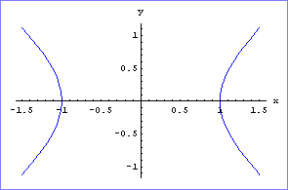
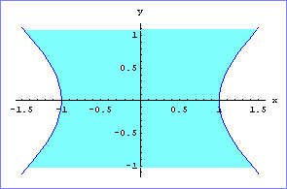
例：指出下列不等式所确定的点集, 是否有界? 是否区域? 如果是区域, 单连通的还是多连通的?
解 ： (1) 当 时,
无界的单连通区域(如图).
贵州大学计算机科学与技术学院潘平

Slide 53
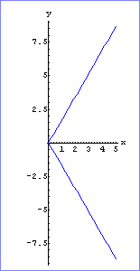
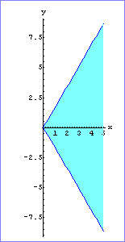
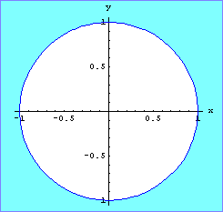
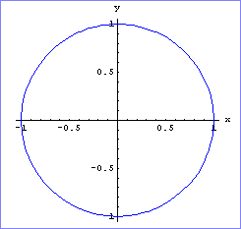
是角形域, 无界的单连通域(如图).
是以原点为中心, 半径为 的圆
周外部, 无界多连通区域(如图).
贵州大学计算机科学与技术学院潘平

Slide 54
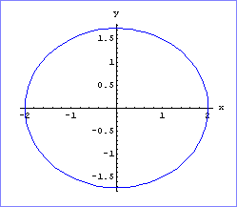
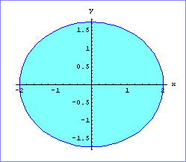
因为
表示到1, –1两点的距离之
和为定值 4 的点的轨迹,
所以这是椭圆曲线.
表示该椭圆的内部, 这是有界的单连通区域(如图).
贵州大学计算机科学与技术学院潘平

Slide 55
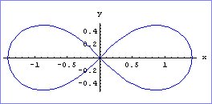
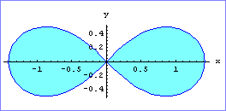
令
是双叶玫瑰线(也称双纽线).
表示双纽线的
内部. 这是有界集, 但不是区域.
贵州大学计算机科学与技术学院潘平

Slide 56
六、无穷大与复球面
复数可以用平面上的点表示，这是复数的几何表示法的一种，另外还可以用球面上的点表示复数.
设Σ是与复平面C切于原点O的球面. 过原点O做垂直于平面 C的直线, 与Σ的另一交点为N. 原点O称为Σ的南极(S极), 点N称为Σ的北极(如图).
贵州大学计算机科学与技术学院潘平

Slide 57
球面上的点, 除去北极 N 外, 与复平面内的点之间存在着一一对应的关系. 我们用球面上的点来表示复数.
球面上的北极N不能对应复平面上的定点,当球面上的点离北极 N 越近,它所表示的复数的模越大.
贵州大学计算机科学与技术学院潘平

Slide 58
规定: 复数中有一个唯一的 “无穷大” 与复平面上的无穷远点相对应, 记作 ∞.
球面上的北极N就是复数无穷大的几何表示.
不包括无穷远点的复平面称为有限复平面,或简称复平面.包括无穷远点的复平面称为扩充复平面.
球面上的点与扩充复平面的点构成了一一对应, 这样的球面称为复球面.
贵州大学计算机科学与技术学院潘平

Slide 59
对于复数的无穷远点而言, 它的实部、虚部,辐角等概念均无意义, 规定它的模为正无穷大.
(1) 加法
(2) 减法
(3) 乘法
(4) 除法
贵州大学计算机科学与技术学院潘平

Slide 60
谢谢！
贵州大学计算机科学与技术学院潘平

